Slide 1
01教育部實施數位學習推動計畫
願 景
重
點
發展數位教材◆新興科技遠距教學示範
培養教師數位教學實施能力
5G、VRAR等教育應用示範
偏鄉學生學習載具優先
佈建高中職校園網路
完備科技領域教室資訊設備
架設內容傳遞網路CDN服務
雙環架構、TANet骨幹頻寬提升
因應疫情，建立更完善的線上教學機制
呼應國際數位學習趨勢，促進優質、公平、包容的教育發展

Slide 2
01教育部實施數位學習推動計畫
智慧學習教室
導入人工智慧推動個人化學習
線上學習需求
支援學生載具使用
5G網路時代
發展與推廣學習載具及5G在教育應用
引導學生培養自主學習能力
推動偏鄉學校教學服務
引領學校朝新科技學習與教學發展
均等城鄉教育機會
Notes:
於現有的智慧學習教室建置基礎上，導入人工智慧推動個人化學習，引導學生培養自主學習能力。
因應疫情線上學習需求，支援學生載具使用，且優先推動在偏鄉(含非山非市地區)學校的教學服務，均等城鄉教育機會。
邁向5G網路時代，發展與推廣學習載具及5G在教育應用，藉由5G行動通訊網路、學習載具，結合影音教學與試題教材及VR/AR教材等，引領學校朝新科技學習與教學發展，佈建全國5G教育應用示範點。

Slide 3
01教育部實施數位學習推動計畫
搭配：智慧學習教室+校園網路環境+教育雲服務運用
互動、新科技數位自主學習教材
培育教師智慧教學
創新
教學
輔助教學
智慧學習教室
+校園網路基礎環境
互動教學
研發
與精進
強化智慧學習暨教學
Notes:
以現有的智慧學習教室+網路建設+教育雲服務為基礎
提升教師數位教學能力 充實互動、新科技教材
帶動學生適性、自主學習及教師數位教學
培養教師融入數位工具與資源實施教學能力
開發影音教材、智慧教育研發
新興科技教育遠距教學示範、體驗服務；及共集共享，提升教學成效

Slide 4
01教育部實施數位學習推動計畫
前瞻2.0
強化智慧學習暨教學
數位學習推動計畫
校園5G示範教室與學習載具
科技輔助自主學習計畫
類型一：科技輔助自主學習推動計畫
Notes:
強化智慧學習暨教學
1)培育教師實施數位教學能力(師資司)
2)開發數位教材及示範推廣(資科司、師資司)
3)新興科技遠距示範服務(國教署)
校園5G示範教室與學習載具
1)支援學習載具設備(資科司)
2)連結數位學習資源，引導善用5G網路學習，服務(資科司)

Slide 5
02金門縣執行數位學習推動計畫
類 型 |  | 學 校 | 109學年人數 | 110學年人數 | 新加入人數
一、 科技輔助 自主學習 實施學校 | 學校申請 | 何浦國小 | 7 | 7 | 1
 |  | 卓環國小 | 5 | 5 | 4
 | 教師申請 | 金城國中 | 1 | 1 | -
 |  | 金寧國中 | 4 | 4 | -
 |  | 金沙國中 | 1 | 1 | -
 |  | 金沙國小 | 1 | 1 | -
 |  | 柏村國小 | 2 | 1 | -
 |  | 金鼎國小 | 1 | 0 | -
 |  | 上岐國小 | 1 | 1 | -
 |  | 正義國小 | 4 | 4 | 1

Slide 6
02金門縣執行數位學習推動計畫
類型一：科技輔助自主學習
鼓勵學校實施數位學習平臺輔助自主學習模式，增進教師教學及學生學習品質
增進學生合作學習、溝通表達、問題解決能力及學習的後設認知
目
的

Slide 7
02金門縣執行數位學習推動計畫
類型一：科技輔助自主學習

Slide 8
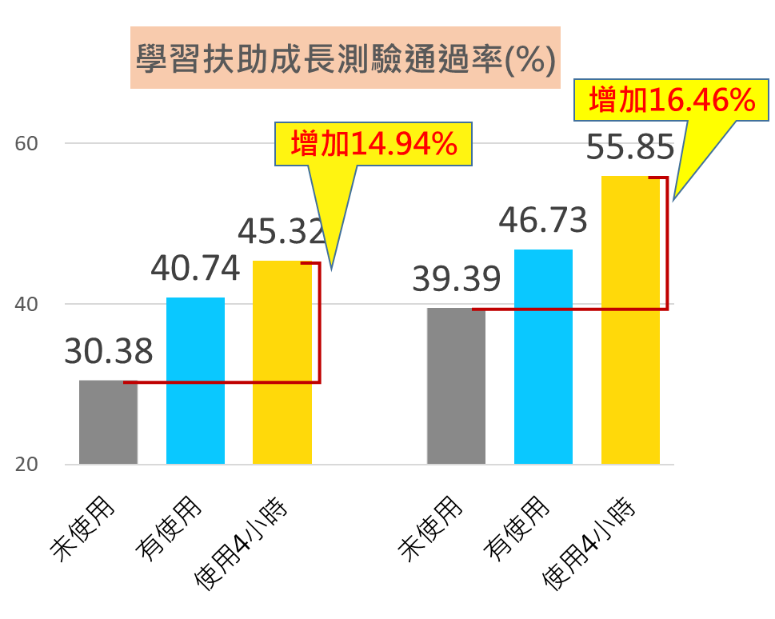
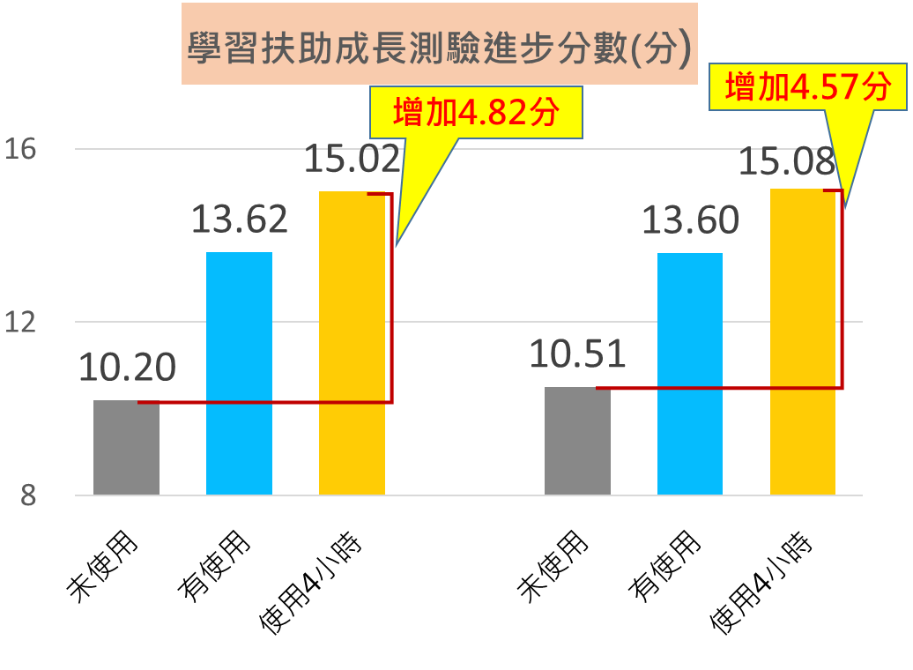
02金門縣執行數位學習推動計畫
類型一：科技輔助自主學習
相較於無使用因材網者，使用因材網4小時以上者
資料來源：教育部資科司
Notes:
相較於無使用因材網者，使用因材網4小時以上者：
「成長測驗通過率」數學及國語分別高出約14.94%及16.46%
「成長測驗進步分數」數學及國語分別高出約4.82分及4.57分

Slide 9
03申請學校及教師所需配合事項
自行或由縣網上傳使用數據
日期待定
日期待定

Slide 10
03申請學校及教師所需配合事項

Slide 11
03申請學校及教師所需配合事項
本計畫網站
http://srl.ntue.edu.tw/download.html

Slide 12
04說明計畫核定情形
計畫經費
學校經常門部分請依規畫執行，由學校依時程進行核銷
設備採購
由縣網統一採購
分配數規劃
活動規劃
縣市座談會：9/16
2日工作坊：待定
申請教師：分配每人每年4000元(用於公開課.校內社群分享.雜支等項目)由縣網中心核銷
420台行動載具及13台充電車
數位(1+2)：待定
其餘：工作會議、教師社群、公開課、社群分享等

Slide 13
04說明計畫核定情形
縣網中心載具數量
編號 | 設備 | 數量 | 借出 | 可借用
1 | Surface Go(64G) | 90 | 54 | 36
2 | Surface Go(128G) | 10 | 2 | 8
3 | iPad7 | 92 | 75 | 17
4 | iPad8 | 192 | 0 | 192
5 | iPad8(行動網路) | 21 | 0 | 21
6 | Chromebook | 15 | 0 | 15
7 | 各式充電車 | 17 | 4 | 13
編號4~6預計9月24日驗收，10月可派發至各校

